Slide 1
Oracle DB 프로젝트

Slide 2
c##reservation 유저 만들기 및 로그인 하기
sqlplus /nolog
SQL> conn sys as sysdba;
SQL> create user c##reservation identified by reservation;
SQL> grant connect,resource,dba to c##reservation;
SQL> conn c##reservation

Slide 3
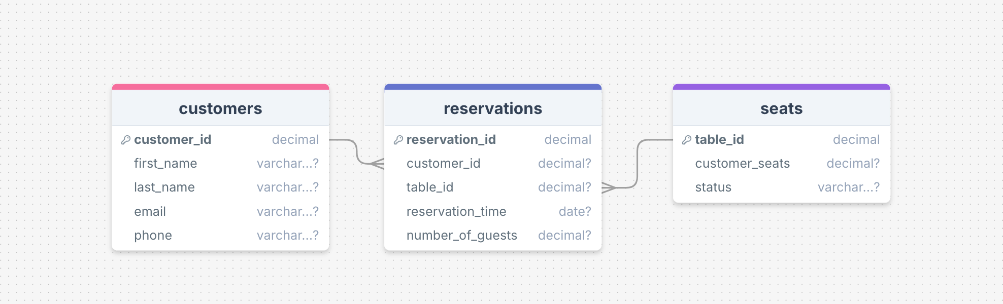
테이블 관계

Slide 4
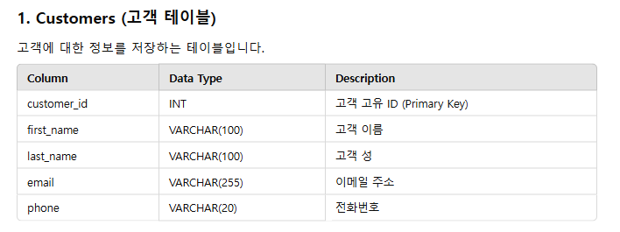

Slide 5
Customers 테이블 만들기
create table customers(
customer_id number primary key,
first_name varchar(100),
last_name varchar(100),
email varchar(255),
phone varchar(20)
);

Slide 6
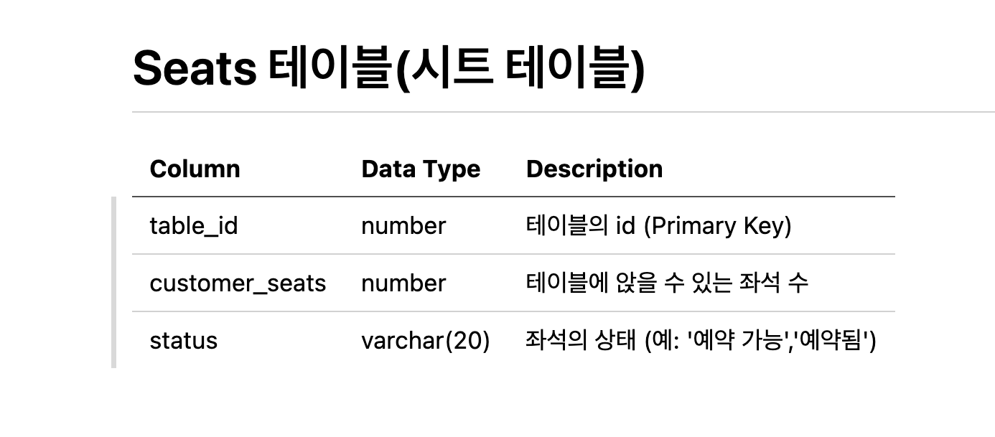

Slide 7
Seats 테이블 만들기
create table seats(
table_id number primary key,
customer_seats number,
status varchar(50)
);

Slide 8
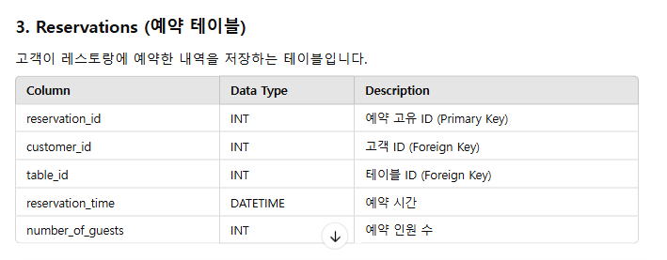

Slide 9
Reservations 테이블 만들기
create table reservations(
reservation_id number primary key,
customer_id number,
table_id number,
reservation_time date,
number_of_guests number,
foreign key (customer_id) references customers(customer_id),
foreign key (table_id) references seats(table_id)
);

Slide 10
Commit 하기
commit;

Slide 11
프로그램 사용 예제
===== 레스토랑 예약 프로그램 =====
1. 고객 등록
2. 고객 수정
3. 고객 삭제
4. 좌석 등록
5. 좌석 수정
6. 좌석 삭제
7. 예약 등록
8. 예약 수정
9. 예약 삭제
10. 고객 전체 조회
11. 좌석 전체 조회
12. 예약 전체 조회
0. 프로그램 종료
메뉴 int 정수를 입력하세요.>>
1

Slide 12
프로그램 사용 예제
DBConnection....
first_name 이름을 입력하세요.>>
홍
last_name 이름을 입력하세요.>>
길동
email 이름을 입력하세요.>>
example@example.org
phone 이름을 입력하세요.>>
010-1234-5678
[입력 완료]

Slide 13
프로그램 사용 예제
===== 레스토랑 예약 프로그램 =====
1. 고객 등록
2. 고객 수정
3. 고객 삭제
4. 좌석 등록
5. 좌석 수정
6. 좌석 삭제
7. 예약 등록
8. 예약 수정
9. 예약 삭제
10. 고객 전체 조회
11. 좌석 전체 조회
12. 예약 전체 조회
0. 프로그램 종료
메뉴 int 정수를 입력하세요.>>
2

Slide 14
프로그램 사용 예제
수정할 customer_id long 정수를 입력하세요.>>
1
first_name 이름을 입력하세요.>>
홍
last_name 이름을 입력하세요.>>
길남
email 이름을 입력하세요.>>
example1@exmaple.org
phone 이름을 입력하세요.>>
010-5678-1234
[수정 완료]

Slide 15
프로그램 사용 예제
===== 레스토랑 예약 프로그램 =====
1. 고객 등록
2. 고객 수정
3. 고객 삭제
4. 좌석 등록
5. 좌석 수정
6. 좌석 삭제
7. 예약 등록
8. 예약 수정
9. 예약 삭제
10. 고객 전체 조회
11. 좌석 전체 조회
12. 예약 전체 조회
0. 프로그램 종료
메뉴 int 정수를 입력하세요.>>
4

Slide 16
프로그램 사용 예제
customer_seats long 정수를 입력하세요.>>
10
status 이름을 입력하세요.>>
예약됨

Slide 17
프로그램 사용 예제
===== 레스토랑 예약 프로그램 =====
1. 고객 등록
2. 고객 수정
3. 고객 삭제
4. 좌석 등록
5. 좌석 수정
6. 좌석 삭제
7. 예약 등록
8. 예약 수정
9. 예약 삭제
10. 고객 전체 조회
11. 좌석 전체 조회
12. 예약 전체 조회
0. 프로그램 종료
메뉴 int 정수를 입력하세요.>>
5

Slide 18
프로그램 사용 예제
수정할 table_id long 정수를 입력하세요.>>
1
customer_seats long 정수를 입력하세요.>>
5
status 이름을 입력하세요.>>
예약됨
[수정 완료]

Slide 19
프로그램 사용 예제
===== 레스토랑 예약 프로그램 =====
1. 고객 등록
2. 고객 수정
3. 고객 삭제
4. 좌석 등록
5. 좌석 수정
6. 좌석 삭제
7. 예약 등록
8. 예약 수정
9. 예약 삭제
10. 고객 전체 조회
11. 좌석 전체 조회
12. 예약 전체 조회
0. 프로그램 종료
메뉴 int 정수를 입력하세요.>>
1

Slide 20
프로그램 사용 예제
first_name 이름을 입력하세요.>>
홍
last_name 이름을 입력하세요.>>
길남
email 이름을 입력하세요.>>
example@example.org
phone 이름을 입력하세요.>>
010-5678-1234
[입력 완료]

Slide 21
프로그램 사용 예제
===== 레스토랑 예약 프로그램 =====
1. 고객 등록
2. 고객 수정
3. 고객 삭제
4. 좌석 등록
5. 좌석 수정
6. 좌석 삭제
7. 예약 등록
8. 예약 수정
9. 예약 삭제
10. 고객 전체 조회
11. 좌석 전체 조회
12. 예약 전체 조회
0. 프로그램 종료
메뉴 int 정수를 입력하세요.>>
4

Slide 22
프로그램 사용 예제
customer_seats long 정수를 입력하세요.>>
10
status 이름을 입력하세요.>>
예약됨
WARNING: number_of_guests는 null입니다.
[입력 완료]

Slide 23
프로그램 사용 예제
===== 레스토랑 예약 프로그램 =====
1. 고객 등록
2. 고객 수정
3. 고객 삭제
4. 좌석 등록
5. 좌석 수정
6. 좌석 삭제
7. 예약 등록
8. 예약 수정
9. 예약 삭제
10. 고객 전체 조회
11. 좌석 전체 조회
12. 예약 전체 조회
0. 프로그램 종료
메뉴 int 정수를 입력하세요.>>
7

Slide 24
프로그램 사용 예제
customer_id long 정수를 입력하세요.>>
1
table_id long 정수를 입력하세요.>>
1
reservation_time 생일을 입력하세요.(yyyy-MM-dd HH:mm:ss)>>
2025-05-05 00:00:00
number_of_guests long 정수를 입력하세요.>>
4
[입력 완료]

Slide 25
프로그램 사용 예제
===== 레스토랑 예약 프로그램 =====
1. 고객 등록
2. 고객 수정
3. 고객 삭제
4. 좌석 등록
5. 좌석 수정
6. 좌석 삭제
7. 예약 등록
8. 예약 수정
9. 예약 삭제
10. 고객 전체 조회
11. 좌석 전체 조회
12. 예약 전체 조회
0. 프로그램 종료
메뉴 int 정수를 입력하세요.>>
8

Slide 26
프로그램 사용 예제
수정할 reservation_id long 정수를 입력하세요.>>
1
customer_id long 정수를 입력하세요.>>
1
table_id long 정수를 입력하세요.>>
1
reservation_time 생일을 입력하세요.(yyyy-MM-dd HH:mm:ss)>>
2025-03-03 00:00:00
number_of_guests long 정수를 입력하세요.>>
2
[수정 완료]

Slide 27
프로그램 사용 예제
===== 레스토랑 예약 프로그램 =====
1. 고객 등록
2. 고객 수정
3. 고객 삭제
4. 좌석 등록
5. 좌석 수정
6. 좌석 삭제
7. 예약 등록
8. 예약 수정
9. 예약 삭제
10. 고객 전체 조회
11. 좌석 전체 조회
12. 예약 전체 조회
0. 프로그램 종료
메뉴 int 정수를 입력하세요.>>
10

Slide 28
프로그램 사용 예제
CustomerDto [customerId=1, firstName=홍, lastName=길남, email=example@example.org, phone=010-5678-1234]

Slide 29
프로그램 사용 예제
===== 레스토랑 예약 프로그램 =====
1. 고객 등록
2. 고객 수정
3. 고객 삭제
4. 좌석 등록
5. 좌석 수정
6. 좌석 삭제
7. 예약 등록
8. 예약 수정
9. 예약 삭제
10. 고객 전체 조회
11. 좌석 전체 조회
12. 예약 전체 조회
0. 프로그램 종료
메뉴 int 정수를 입력하세요.>>
11

Slide 30
프로그램 사용 예제
SeatDto [tableId=1, customerSeats=10, status=예약됨]

Slide 31
프로그램 사용 예제
===== 레스토랑 예약 프로그램 =====
1. 고객 등록
2. 고객 수정
3. 고객 삭제
4. 좌석 등록
5. 좌석 수정
6. 좌석 삭제
7. 예약 등록
8. 예약 수정
9. 예약 삭제
10. 고객 전체 조회
11. 좌석 전체 조회
12. 예약 전체 조회
0. 프로그램 종료
메뉴 int 정수를 입력하세요.>>
12

Slide 32
프로그램 사용 예제
ReservationDto [reservationId=1, customerId=1, tableId=1, reservationTime=2025-03-03T00:00, numberOfGuests=2]

Slide 33
프로그램 사용 예제
===== 레스토랑 예약 프로그램 =====
1. 고객 등록
2. 고객 수정
3. 고객 삭제
4. 좌석 등록
5. 좌석 수정
6. 좌석 삭제
7. 예약 등록
8. 예약 수정
9. 예약 삭제
10. 고객 전체 조회
11. 좌석 전체 조회
12. 예약 전체 조회
0. 프로그램 종료
메뉴 int 정수를 입력하세요.>>
9

Slide 34
프로그램 사용 예제
삭제할 reservation_id long 정수를 입력하세요.>>
1
[삭제 완료]

Slide 35
프로그램 사용 예제
===== 레스토랑 예약 프로그램 =====
1. 고객 등록
2. 고객 수정
3. 고객 삭제
4. 좌석 등록
5. 좌석 수정
6. 좌석 삭제
7. 예약 등록
8. 예약 수정
9. 예약 삭제
10. 고객 전체 조회
11. 좌석 전체 조회
12. 예약 전체 조회
0. 프로그램 종료
메뉴 int 정수를 입력하세요.>>
3

Slide 36
프로그램 사용 예제
삭제할 customer_id long 정수를 입력하세요.>>
1

Slide 37
프로그램 사용 예제
===== 레스토랑 예약 프로그램 =====
1. 고객 등록
2. 고객 수정
3. 고객 삭제
4. 좌석 등록
5. 좌석 수정
6. 좌석 삭제
7. 예약 등록
8. 예약 수정
9. 예약 삭제
10. 고객 전체 조회
11. 좌석 전체 조회
12. 예약 전체 조회
0. 프로그램 종료
메뉴 int 정수를 입력하세요.>>
6

Slide 38
프로그램 사용 예제
삭제할 table_id long 정수를 입력하세요.>>
1
[삭제 완료]

Slide 39
프로그램 사용 예제
===== 레스토랑 예약 프로그램 =====
1. 고객 등록
2. 고객 수정
3. 고객 삭제
4. 좌석 등록
5. 좌석 수정
6. 좌석 삭제
7. 예약 등록
8. 예약 수정
9. 예약 삭제
10. 고객 전체 조회
11. 좌석 전체 조회
12. 예약 전체 조회
0. 프로그램 종료
메뉴 int 정수를 입력하세요.>>
0

